Slide 1




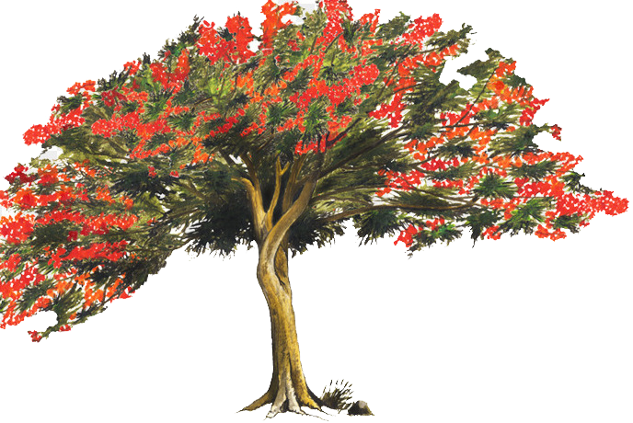
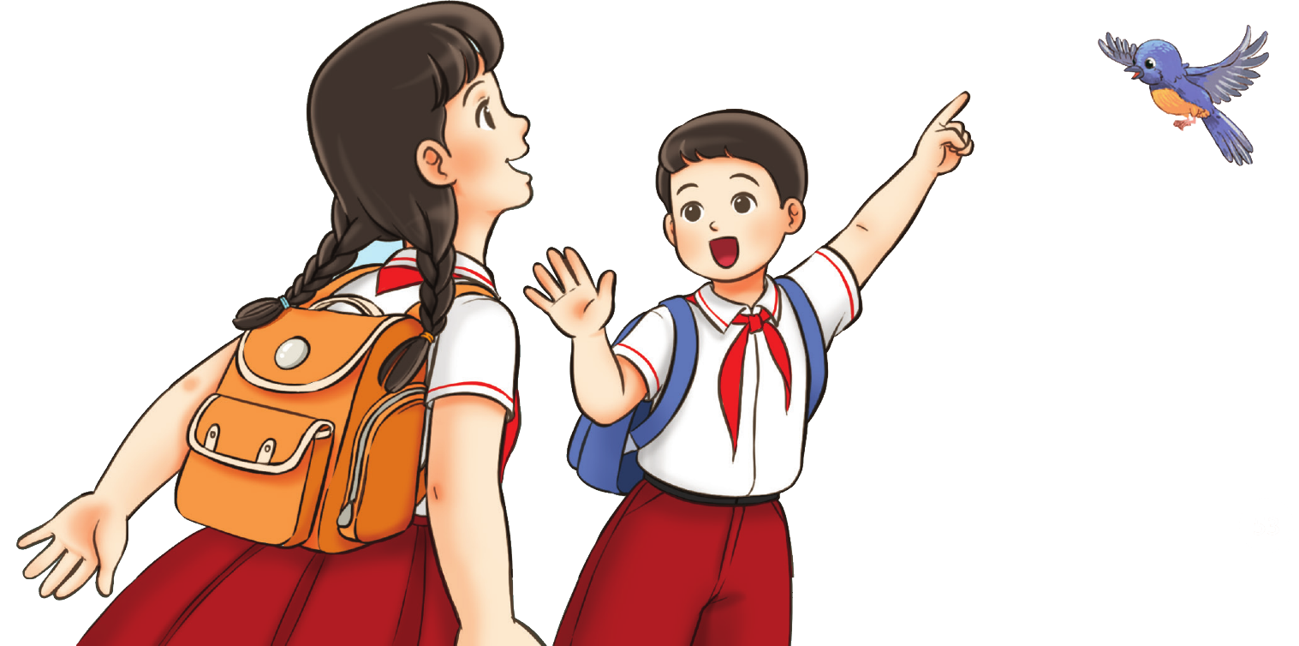

TIẾT 31
HỌC HÁT BÀI: HÈ VỀ VUI QUÁ
Nhạc và Lời: Hoàng Ngọc Oanh

Slide 2

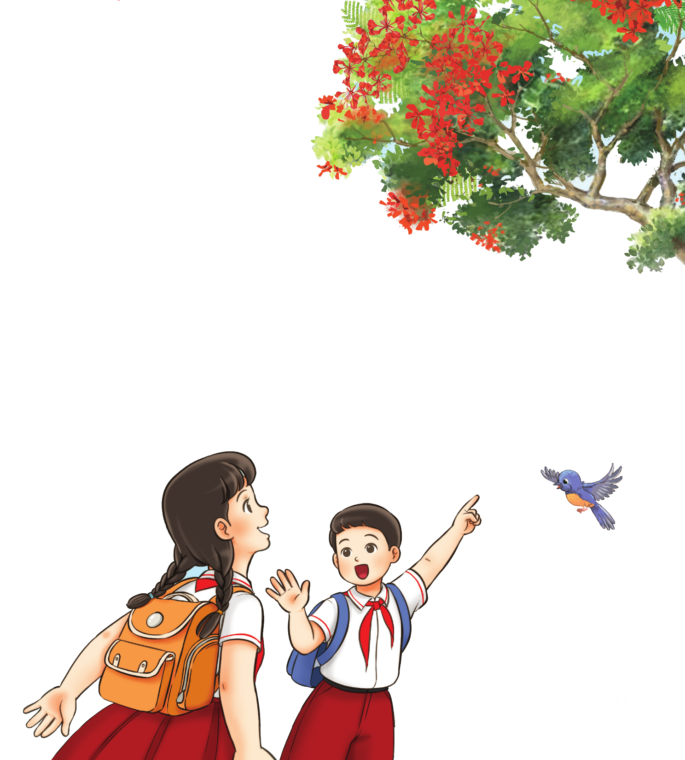


Dạy hát từng câu
Câu 1

Slide 3
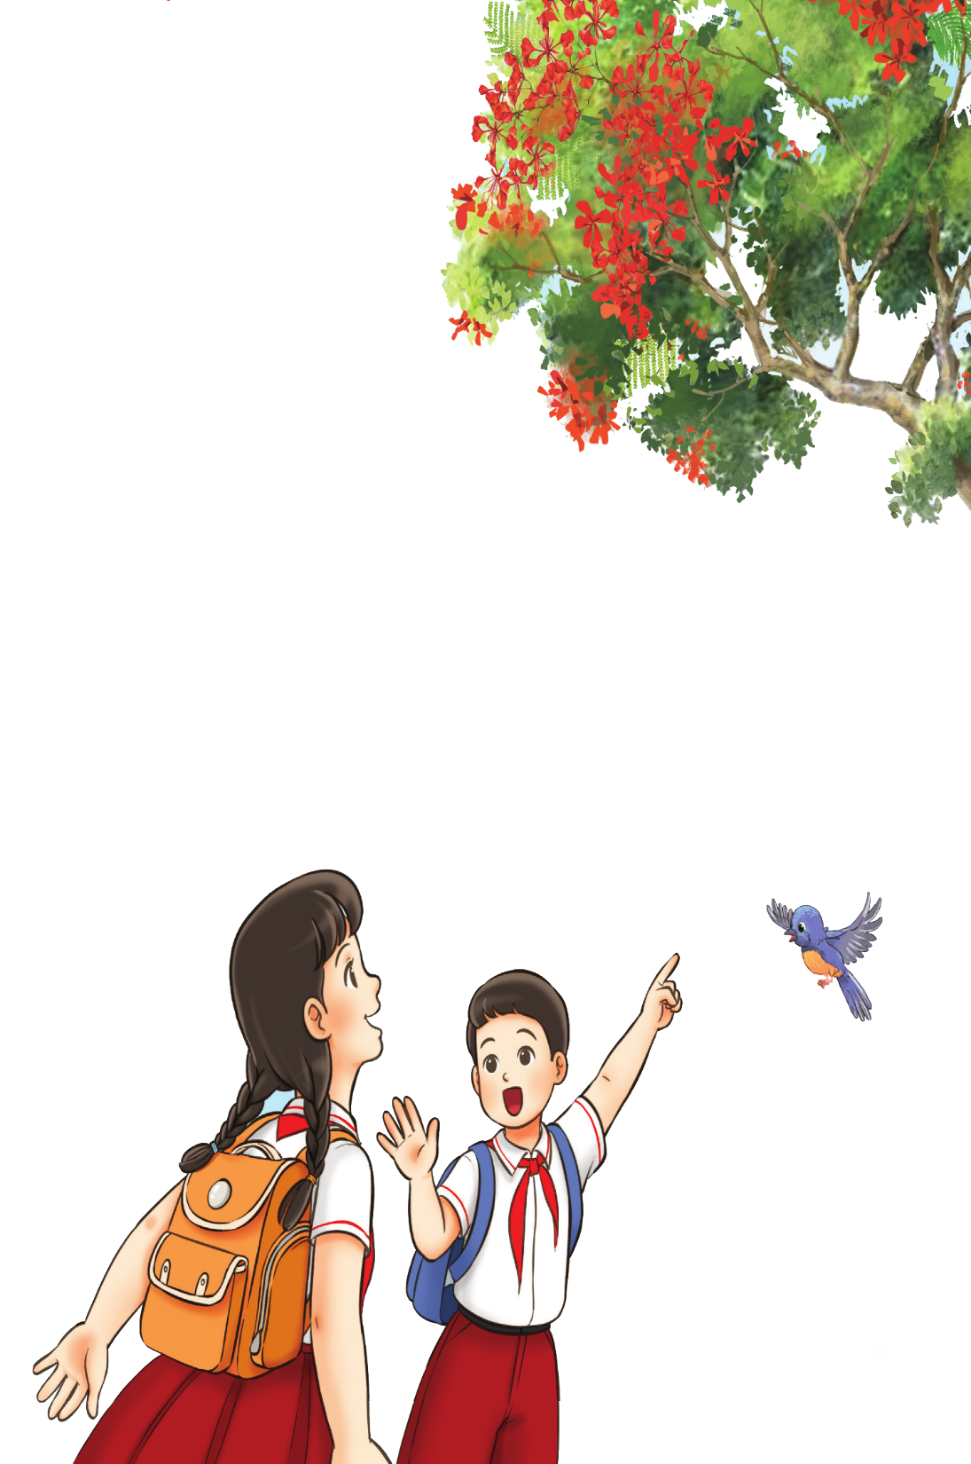

Câu 2

Slide 4

Câu 1+2

Slide 5

Câu 3

Slide 6

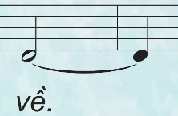
Câu 4

Slide 7
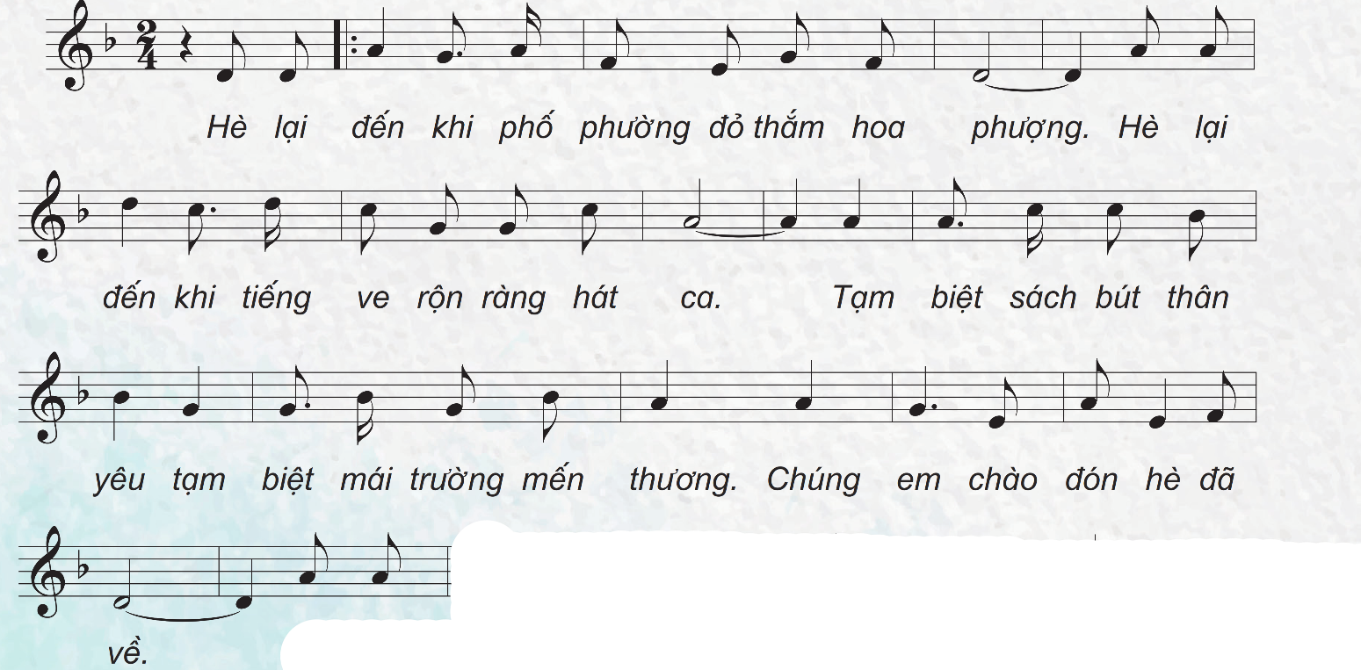
Câu 1+2+3+4

Slide 8

Câu 5

Slide 9
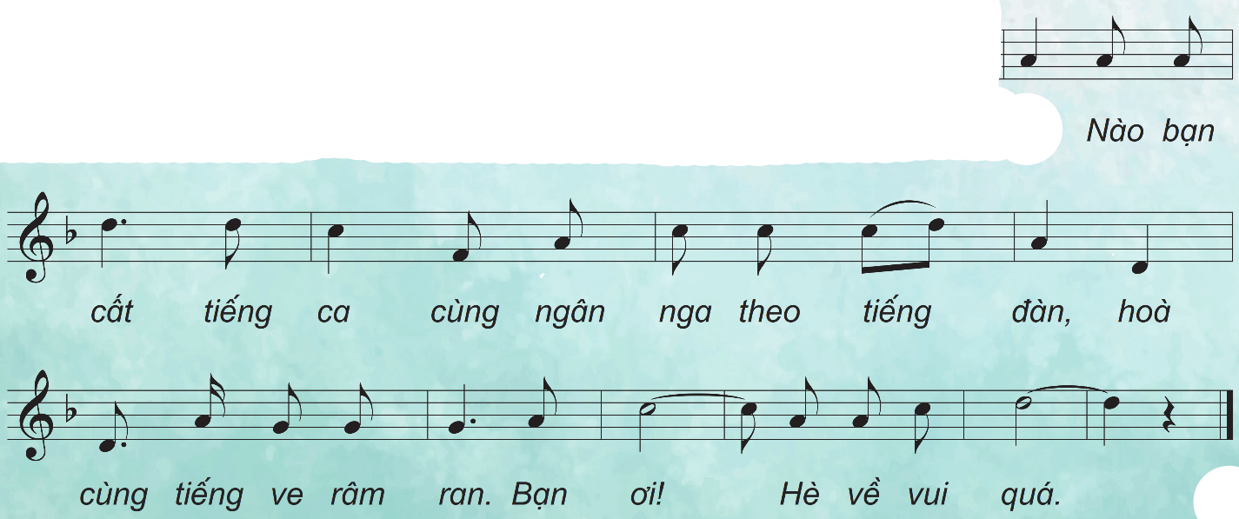
Câu 6

Slide 10

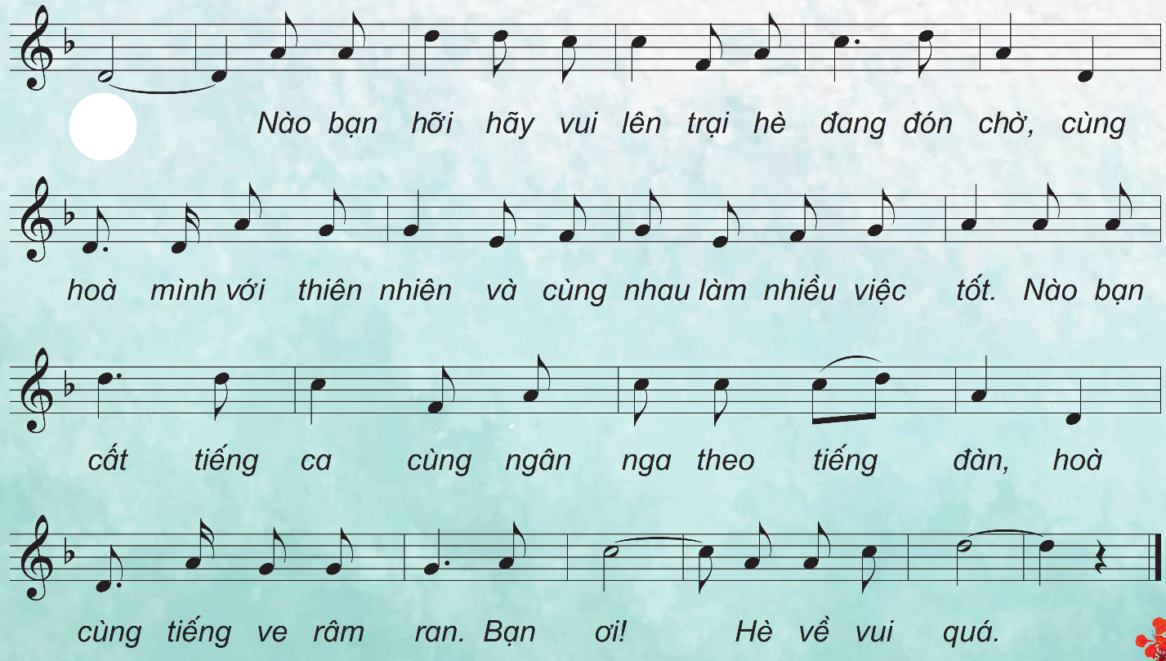
Câu 5+6

